Slide 1
ACADEMIA
CRISTO
Notes:
BIENVENIDA Y ORACIÓN (10 minutos)
Da a los estudiantes una calurosa bienvenida y tome unos minutos para conocerlos y ellos a ti. Si hay demasiados estudiantes, se puede pedirlos compartir saludos en el chat. Después de los saludos personales, se puede compartir una bienvenida breve a Lección 2.
Sean bienvenidos a Lección 2 del curso: Ley y Evangelio.
En la primera lección aprendimos que cada Palabra Bíblica está destinada a nuestra edificación y uso en nuestras vidas.
Hoy aprenderemos las dos enseñanzas principales de la Biblia: La ley y el evangelio. Luego estudiaremos más la Ley de Dios, su propósito y significado para nosotros.

Slide 2
Oración
Notes:
Comience con la siguiente oración (o tu propia):
Padre misericordioso, nos has dado tu ley y tu evangelio para nuestra salvación. Enséñanos a usar estas dos enseñanzas correctamente y a aplicarlas a nuestras vidas y a las vidas a nuestro alrededor para que la gloria sea tuya. Enséñanos a ver nuestros pecados para que veamos más claramente a Jesús. Muéstranos nuestro pecado y muéstranos nuestro Salvador. En el nombre de Jesús oramos, Amén.

Slide 3
Lección 2
La Ley de Dios
Mateo 14:1-12

Slide 4
Objetivos de la Lección
Describir las dos enseñanzas principales de la Biblia y el propósito de cada uno.
Identificar los tres tipos de leyes de la Biblia y los propósitos de la ley.
Explicar por qué ya no se aplican las leyes civiles y ceremonials del Antiguo Testamento a nosotros.
Notes:
OBJETIVOS DE LA LECCIÓN (1 minuto)
Toma un minuto para presentarles los objetivos de la lección.
Describir las dos enseñanzas principales de la Biblia y el propósito de cada uno.
Identificar los tres tipos de leyes de la Biblia y los propósitos de la ley.
Explicar por qué ya no se aplican las leyes civiles y ceremoniales del Antiguo Testamento a nosotros.

Slide 5
¿Cuáles son las dos enseñanzas principales de la Biblia? Explique el propósito de cada uno de ellas.
Proyecto Final pregunta #3
Notes:
1. ¿Cuáles son las dos enseñanzas principales de la Biblia? Explique el propósito de cada uno de ellos. (Pregunta #3 del Proyecto Final)

Slide 6
La Ley
El Evangelio
Notes:
¿Cuáles son las dos enseñanzas principales de la Biblia? Explique el propósito de cada uno de ellos. (Pregunta #3 del Proyecto Final)
Las dos enseñanzas principales de la Biblia son la ley y el evangelio.

Slide 7
La Ley
El Evangelio
Nos muestra nuestro pecado
Notes:
¿Cuáles son las dos enseñanzas principales de la Biblia? Explique el propósito de cada uno de ellos. (Pregunta #3 del Proyecto Final)
Las dos enseñanzas principales de la Biblia son la ley y el evangelio.
La ley es la voluntad de Dios para nosotros. La ley nos muestra nuestro pecado.

Slide 8
La Ley
El Evangelio
Nos muestra nuestro pecado
Nos muestra nuestro Salvador
“buenas nuevas”
Notes:
¿Cuáles son las dos enseñanzas principales de la Biblia? Explique el propósito de cada uno de ellos. (Pregunta #3 del Proyecto Final)
Las dos enseñanzas principales de la Biblia son la ley y el evangelio.
La ley es lo que demanda Dios de nosotros. La ley nos muestra nuestro pecado.
El evangelio es lo que hizo Dios para nosotros. El evangelio nos muestra nuestro Salvador. La palabra “evangelio” quiere decir “buenas nuevas.” El mensaje de Jesús ciertamente es una buena noticia porque nos dice que Jesús obedeció la ley perfectamente en nuestro lugar.

Slide 9
Antiguo y Nuevo Testamento
La Ley
El Evangelio
Notes:
La ley y el evangelio se encuentran en el Antiguo y el Nuevo Testamento.
Antiguo Testamento: Encontramos los 10 mandamientos en Éxodo 20 (la ley), pero también encontramos la primera promesa de un Salvador en Génesis 3:15 (el evangelio) cuando Dios dio a la serpiente: “Pondré enemistad entre tú y la mujer, y entre tu simiente y la de ella; su simiente te aplastará la cabeza, pero tú le herirás el talón.”
Nuevo Testamento: Encontramos la ley como en Mateo 5 y 6 en el Sermón del Monte de Jesús. De igual manera vemos el evangelio en el sacrificio de Jesús para nosotros.

Slide 10
La Ley y El Evangelio
Notes:
De nuevo, las dos enseñanzas principales de la Biblia son La ley y el evangelio de Dios.
Van juntos.
La ley nos muestra que necesitamos un Salvador como no podemos cumplirla perfectamente.
Y el evangelio nos muestra nuestro Salvador quien obedeció la ley en nuestro lugar.

Slide 11
Identifique cuáles pasajes
son ley y cuáles pasajes son evangelio.
Notes:
2. Ahora vamos a jugar un juego para identificar ley y evangelio en la Biblia. Voy a mostrarles algunos pasajes y ustedes me avisan cuáles son ley y cuáles son evangelio.

Slide 12
No cometerás adulterio.
Éxodo 20:14
Notes:
Éxodo 20:14 “No cometerás adulterio.”
Ley – es la voluntad de Dios para nosotros.

Slide 13
Cuando alguien cometa una falta y,
sin proponérselo, peque en las cosas santas del Señor, de sus rebaños presentará al Señor un carnero sin defecto como ofrenda por su pecado. El precio se estimará en monedas de plata, según el peso oficial del santuario.
Levítico 5:15
Notes:
Levítico 5:15 “Cuando alguien cometa una falta y, sin proponérselo, peque en las cosas santas del Señor, de sus rebaños presentará al Señor un carnero sin defecto como ofrenda por su pecado. El precio se estimará en monedas de plata, según el peso oficial del santuario.”
Ley – es un ejemplo de la ley ceremonial, la voluntad de Dios para la adoración de los israelitas del Antiguo Testamento.

Slide 14
Dios es nuestro amparo y fortaleza, nuestro pronto auxilio en todos los problemas.
Salmo 46:1
Notes:
Salmo 46:1 “Dios es nuestro ampara y fortaleza, nuestro pronto auxilio en todos los problemas.
Evangelio – Nos muestra nuestro Salvador. Al final Jesús es nuestro refugio de nuestros enemigos más grandes – el pecado, la muerte, y el diablo.

Slide 15
Bienaventurado el hombre que no anda en compañía de malvados, ni se detiene a hablar con pecadores, ni se sienta a conversar con blasfemos.
Salmo 1:1
Notes:
Salmo 1:1 “Bienaventurado el hombre que no anda en compañía de malvados, ni se detiene a hablar con pecadores, ni se sienta a conversar con blasfemos.”
Ley – la voluntad de Dios para nosotros. Pasajes como este son difíciles porque parecen ser buenas noticias. Sin embargo, son ley, lo que Dios exige de nosotros.

Slide 16
Pero Dios muestra su amor por nosotros en que, cuando aún éramos pecadores, Cristo murió por nosotros.
Romanos 5:8
Notes:
Romanos 5:8 “Pero Dios muestra su amor por nosotros en que, cuando aún éramos pecadores, Cristo murió por nosotros.”
Evangelio. Nos muestra nuestro Salvador.

Slide 17
Amarás al Señor tu Dios con todo tu corazón, con toda tu alma, con todas tus fuerzas y con toda tu mente, y a tu prójimo como a ti mismo.
Lucas 10:27
Notes:
Lucas 10:27 “Amarás al Señor tu Dios con todo tu corazón, con toda tu alma, con todas tus fuerzas y con toda tu mente, y a tu prójimo como a ti mismo.”
Ley – la voluntad de Dios para nosotros. Solo porque la oración contiene la palabra “amor” no quiere decir que es parte del evangelio.
Este versículo solo nos manda, nos exige. Nos muestra lo que Dios espera de nuestra vida. Pero me muestra a la vez mi pecado: ¿En qué momento he hecho esto? ¡Ninguno! Jesús me tiene que salvar por no amar a Dios como debo. (Y lo hizo – evangelio)

Slide 18
Deseamos aplicar primero la ley antes del evangelio. ¿Por qúe?
Notes:
3. La ley y el evangelio van juntos. Pero deseamos aplicar primero la ley antes del evangelio. ¿Por qué?
Deja que los estudiantes contesten.

Slide 19
Notes:
3. La ley y el evangelio van juntos. Pero deseamos aplicar primero la ley antes del evangelio. ¿Por qué?
Deja que los estudiantes contesten.
Por naturaleza pensamos que podemos hacer algo para merecer una parte del favor y perdón de Dios. Estamos orgullosos de ser mejores que otros, de hacer una buena obra o de mejorar nuestro comportamiento.
Sin embargo, el estándar de Dios es la perfección.
Él tiene que derribarnos, destruirnos y devastarnos para que no encontremos esperanza dentro de nosotros.
Entonces, él nos levanta de nuevo con el mensaje de su Hijo quien vivió una vida perfecta por nosotros y sufrió una muerte horrible para pagar por nuestros pecados. Nada depende de nosotros. Necesitamos primero el mensaje de la ley para que apreciemos y escuchemos el mensaje que dice, Todo depende de Jesús.
Una ilustración: Uno que tiene cáncer sin saberlo no va a buscar un remedio. Hasta si escucha, “Encontraron un remedio para el cáncer!” él va a pensar, “Que bueno ara los que padecen de eso, pero no lo necesito, estoy sano.” Pero si el médico le muestra la radiografía del tumor que le está matando… ahora sí, ese paciente reconoce su necesidad para el remedio, se alegrará de la noticia que hay uno, y lo ca a recibir. Así es la ley. El Evangelio es que Jesús es el remedio al pecado. Pero el que no reconoce su pecado y no lo ve muy grave no ve su necesidad para el remedio. La ley nos muestra el pecado que nos lleva a la muerte eterna. Muestra nuestra necesidad urgente del remedio. Así nos prepara el corazón para escuchar y creer en el evangelio.

Slide 20
Veamos un ejemplo de la importancia de la ley. ¿Qué pasó en la historia bíblica de la tarea? Mateo 14:1-12
Notes:
4. Vemos un ejemplo de la importancia de la ley de Dios en Mateo 14:1-12 la historia de Juan el Bautista y el Rey Herodes
Pide los estudiantes compartir lo que recuerden de la historia de Mateo 14:1-12 de su tarea.
Mateo 14:1-12
El Rey Herodes había prendido a Juan por causa de Herodías, mujer de Felipe su hermano; porque Juan le decís: No es lícito tenerla.
Herodes quería matar a Juan.
En su cumpleaños, la hija de Herodías danzó y agradó al rey por lo cual le prometió darle todo lo que pidiese.
Ella, instruida por su mamá Herodías dijo: Dame aquí en un plato la cabeza de Juan el Bautista.
El rey ordenó decapitar a Juan

Slide 21
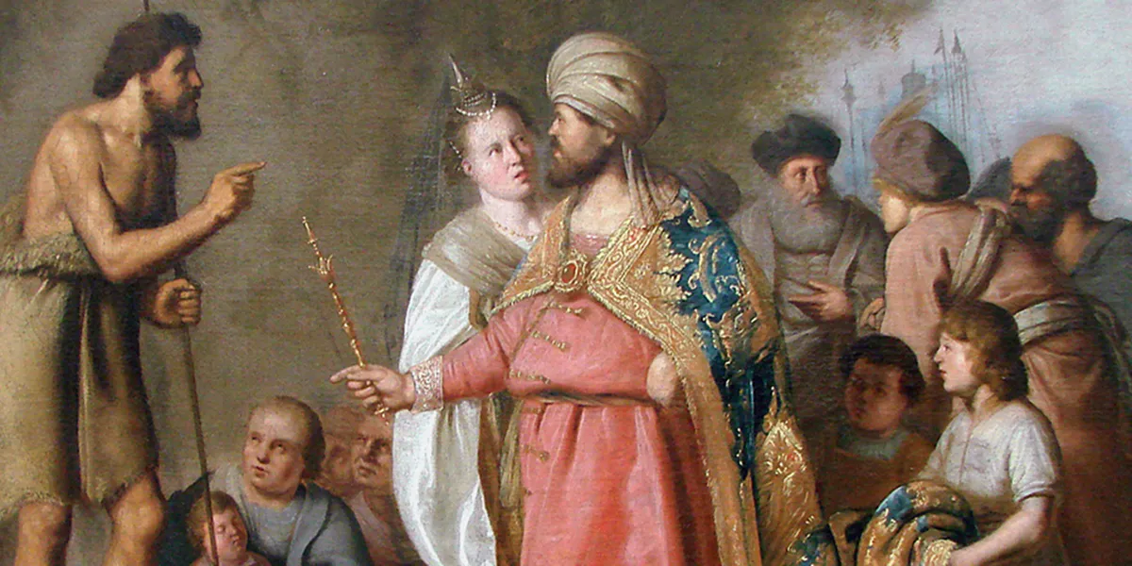
¿Cómo aplicó Juan el Bautista la ley a Herodes?
Notes:
¿Cómo aplicó Juan el Bautista la ley a Herodes?
Herodes había pecado con tomar la esposa de su hermano como suya. Esto iba en contra de la voluntad de Dios para el matrimonio.
Juan el Bautista dijo, “No te es lícito tenerla.” O sea, estás pecando con tenerla.

Slide 22
Notes:
Él aplicó la ley. La ley debía mostrar a Herodes su pecado cómo espejo.
Si se hubiera arrepentido Herodes, Juan el Bautista le hubiera mostrado inmediatamente el evangelio, a su Salvador Jesús.
La ley nos muestra el pecado y la realidad que necesitamos un Salvador. El evangelio nos muestra la salvación al creer en Jesucristo.

Slide 23
¿Cuáles son las dos enseñanzas principales de la Biblia? Explique el propósito de cada uno de ellas.
Proyecto Final pregunta #3
Notes:
Pause para preguntas

Slide 24
Objetivos de la Lección
Describir las dos enseñanzas principales de la Biblia y el propósito de cada una.
Identificar los tres tipos de leyes de la Biblia y los propósitos de la ley.
Explicar por qué ya no se aplican las leyes civiles y ceremoniales del Antiguo Testamento a nosotros.

Slide 25
¿Cuáles son los tres tipos de leyes que encontramos en la Biblia?
Notes:
1. ¿Cuáles son los tres tipos de leyes que encontramos en la Biblia?
Deja que los estudiantes contesten.

Slide 26
Ley Civil
La Ley
Ley Ceremonial
Ley Moral
Notes:
1. ¿Cuáles son los tres tipos de leyes que encontramos en la Biblia?
Deja que los estudiantes contesten.
Los tres tipos de leyes que encontramos en la Biblia son la ley civil, la ley ceremonial y la ley moral.
La ley civil
Decía a los israelitas cómo manejar/gobernar su sociedad.
Como hoy en día las leyes civiles son las leyes que nuestros gobiernos imponen. Las leyes civiles de la Biblia son las leyes dadas por Dios que gobernaban a Israel.
Ejemplo: En Deuteronomio 17:14-20 encontramos leyes acerca de un rey: no adquirir caballos, es escogido por Dios, no enriquecerse, es para Israel hasta la venida de Jesús
La ley ceremonial
Decía a los israelitas cómo adorar a Dios: leyes dietéticas, lavado ceremonial, el día de reposo, el diezmo y los sacrificas.
Sirvieron mucho estas leyes para separar a los israelitas y protegerlos de la influencia de las naciones paganas.
Las leyes ceremoniales también enseñaban sobre el prometido Mesías. Por ejemplo, Levítico 16 es sobre el día de la expiación. Sacrificios del templo apuntaban al sacrificio máximo: cuando Jesús ofreció a sí mismo como el sacrificio máximo por el pecado. En el Nuevo Testamento, Juan el Bautismo dijo lo siguiente al ver Jesús: “He aquí, el Cordero de Dios, que quita el pecador del mundo.”
La ley moral
Leyes morales de la Biblia son para todas las personas de todos los tiempos. Podemos ver ejemplos en los 10 mandamientos. Son la voluntad de Dios para nosotros.
Ejemplo: Éxodo 20:15 “No robarás”

Slide 27
¿Cuáles son los tres usos de la ley de Dios? Explique el propósito de cada uno de ellos.
Proyecto Final pregunta #4
Notes:
2. ¿Cuáles son los tres usos de la ley de Dios? Explique el propósito de cada uno. (Pregunta #4 del Proyecto Final)
Deja que los estudiantes contesten.

Slide 28
Los tres propósitos de la ley
1. Espejo (propósito principal)
Romanos 3:20 Nadie será justificado delante de Dios por hacer las cosas que la ley exige, pues la ley sirve para reconocer el pecado.
Notes:
2. ¿Cuáles son los tres usos de la ley de Dios? Explique el propósito de cada uno. (Pregunta #4 del Proyecto Final)
Deja que los estudiantes contesten.
El propósito principal Espejo: Mostrarnos nuestros pecados
Romanos 3:20 Nadie será justificado delante de Dios por hacer las cosas que la ley exige, pues la ley sirve para reconocer el pecado.
La ley nos muestra nuestro pecado para que veamos nuestra necesidad de un Salvador.

Slide 29
Los tres propósitos de la ley
1. Espejo (propósito principal)
2. Freno
Notes:
2. ¿Cuáles son los tres usos de la ley de Dios? Explique el propósito de cada uno. (Pregunta #4 del Proyecto Final)
Deja que los estudiantes contesten.
El propósito principal Espejo: Mostrarnos nuestros pecados
Romanos 3:20 Nadie será justificado delante de Dios por hacer las cosas que la ley exige, pues la ley sirve para reconocer el pecado.
La ley nos muestra nuestro pecado para que veamos nuestra necesidad de un Salvador.
Freno: Amenazas de castigo para frenar los impulsos más oscuros
Las leyes dadas por nuestro gobierno hacen esto. Si vas conduciendo a una velocidad superior a la permitida y de repente ves a un policía de tránsito más adelante, ¿qué haces? Reduces la velocidad (frenar). No tanto porque quieras, sino porque tienes miedo de ser castigado.
O si un hombre odia absolutamente a su vecino y quiere asesinarlo, podría recordar que el asesinato conlleva cadena perpetua. Por miedo al castigo, decide no matar. Pero eso no le hace amar al prójimo.
Estas leyes terrenales sirven como freno para mantener el orden y el bienestar en la sociedad.
La ley de Dios tiene una función similar. El pecador se frena en su pecado por miedo de retribución divina. Pero esto no cambia su corazón y le hace querer obedecer por amor. Sólo el evangelio puede hacer eso, y Dios preferiría que todos le obedecieran por amor producido por el evangelio.

Slide 30
Los tres propósitos de la ley
1. Espejo (propósito principal)
2. Freno
3. Guía
Notes:
2. ¿Cuáles son los tres usos de la ley de Dios? Explique el propósito de cada uno. (Pregunta #4 del Proyecto Final)
Deja que los estudiantes contesten.
El propósito principal Espejo: Mostrarnos nuestros pecados
Romanos 3:20 Nadie será justificado delante de Dios por hacer las cosas que la ley exige, pues la ley sirve para reconocer el pecado.
La ley nos muestra nuestro pecado para que veamos nuestra necesidad de un Salvador.
Freno: Amenazas de castigo para frenar los impulsos más oscuros
Guía: Para los creyentes que buscan agradecerle a Dios por su perdón y amor para con ellos.
La ley me guía en cómo amar a Dios y al prójimo.

Slide 31
¿Cuáles son los tres usos de la ley de Dios? Explique el propósito de cada uno de ellos.
Proyecto Final pregunta #4
Notes:
Pause para preguntas.

Slide 32
Objetivos de la Lección
Describir las dos enseñanzas principales de la Biblia y el propósito de cada una.
Identificar los tres tipos de leyes de la Biblia y los propósitos de la ley
Explicar por qué ya no se aplican las leyes civiles y ceremoniales del Antiguo Testamento a nosotros.

Slide 33
Contexto
¿Quién está hablando?
¿A quién(es) habla?
¿Cuándo está hablando?
Aplicación correcta
Notes:
Interpretando el contexto
Cuando estamos leyendo la Biblia, siempre queremos estar pensando en el contexto.
Toda la Palabra de Dios es para nuestra edificación, pero no se puede aplicar cada pasaje a nosotros directamente sin pensar.
¿Quién está hablando? ¿A quién(es) habla? ¿Cuándo está hablando?
Por ejemplo: Mateo 10:9-10 Jesús mandó que los apóstoles no llevaran dinero en su viaje misionero. ¿Quiere decir que nos manda lo mismo?
Este mandamiento fue para enseñarles a confiar en él sobre todas las cosas.
Nosotros también queremos aprender a confiar en Dios, pero no quiere decir que nunca podemos llevar dinero cuando viajamos en un viaje de misiones.

Slide 34
¿Por qué ya no se aplican las leyes civiles y ceremoniales del Antiguo Testamento a los creyentes del Nuevo Testamento
Proyecto Final pregunta #5
Notes:
Pause para preguntas.

Slide 35
Las leyes civiles y ceremoniales del Antiguo Testamento ya no se aplican a nosotros
Jesús es el cumplimiento de las leyes civiles y ceremoniales Colosenses 2:16-17 No permitan, pues, que nadie los juzgue por lo que comen o beben, o en relación con los días de fiesta, la luna nueva o los días de reposo. Todo esto no es más que una sombra de lo que está por venir; pero lo real y verdadero es Cristo.
Notes:
2. ¿Por qué ya no se aplican las leyes civiles y ceremoniales del Antiguo Testamento a los creyentes del Nuevo Testamento? (Pregunta #5 del Proyecto Final)
Deja que los estudiantes contesten.
Jesús es el cumplimiento de las leyes civiles y ceremoniales. Ahora que Jesús vino y cumplió todas esas leyes, ya no temeos que seguirlas.
Colosenses 2:16-17 No permitan, pues, que nadie los juzgue por lo que comen o beben, o en relación con los días de fiesta, la luna nueva o los días de reposo. Todo esto no es más que una sombra de lo que está por venir; pero lo real y verdadero es Cristo.
Toda la ley de Sinaí era para Israel hasta Cristo. Gálatas 3:19-26
Pablo dice sobre leyes ceremoniales que nadie nos juzgue si las seguimos o no.
Tenían el propósito de “sombra” (prefigura) de Cristo.
Ya que Cristo vino y realizó su obra salvadora, no son necesarias ni vigentes.

Slide 36
¿Se aplica la ley de Dios a nosotros hoy en día?
Notes:
3. ¿Se aplica la ley de Dios a nosotros hoy en día?
Deja que los estudiantes contesten.

Slide 37
La Ley de Dios y nosotros Sí.
La ley moral se aplica a nosotros. Es la voluntad de Dios para todas las personas de todos tiempos.
Notes:
Sí, la ley moral se aplica a nosotros. Es la voluntad de Dios para todas las personas de todos tiempos.
Recordamos que el propósito principal de la ley es para mostrarnos nuestro pecado como un espejo.
La ley también sirve para frenar malos impulsos ante amenazas de castigo.
Para los cristianos, la ley sirve como guía en como podemos mostrar amor y agradecimiento hacia a Dios.

Slide 38
La Ley de Dios y nosotros Sin Cristo, la ley de Dios nos condena.
Dios demanda la perfección.
El espejo de la ley nos muestra que
nadie es perfecto, aparte de
Dios santo.
Notes:
3. ¿Se aplica la ley de Dios a nosotros hoy en día?
Deja que los estudiantes contesten.
Sin Cristo, la ley nos condena. Dios demanda la perfección de nosotros, y por el espejo de la ley podemos entender bien que no somos perfectos. Ninguno.

Slide 39
La Ley de Dios y nosotros Para salvarnos, Jesucristo tenía que obedecer la ley perfectamente en nuestro lugar.
Y lo hizo!
Notes:
3. ¿Se aplica la ley de Dios a nosotros hoy en día?
Deja que los estudiantes contesten.
Sin Cristo, la ley nos condena. Dios demanda la perfección de nosotros, y por el espejo de la ley podemos entender bien que no somos perfectos. Ninguno.
Para salvarnos, Jesucristo tenía que obedecer la ley perfectamente en nuestro lugar. ¡Y lo hizo!

Slide 40
Cuando se cumplió el tiempo señalado, Dios envió a su Hijo, que nació de una mujer y sujeto a la ley, para que redimiera a los que estaban sujetos a la ley, a fin de que recibiéramos la adopción de hijos.
Gálatas 4:4-5
Notes:
Gálatas 4:4-5 Cuando se cumplió el tiempo señalado, Dios envió a su Hijo, que nació de una mujer y sujetos a la ley, a fin de que recibiéramos la adopción de hijos.
Jesús fue nuestro sustituto al vivir una vida perfecta en nuestro lugar. Obedeció toda la ley, incluso las civiles y ceremoniales.

Slide 41
Porque no tenemos un sumo sacerdote (Jesús) que no pueda compadecerse de nuestras debilidades, sino uno que fue tentado en todo de la misma manera que nosotros, aunque sin pecado.
Hebreos 4:15
Notes:
Hebreos 4:15 Porque no tenemos un sumo sacerdote (Jesús) que no pueda compadecerse de nuestras debilidades, sino uno que fue tentado en todo de la misma manera que nosotros, aunque sin pecado.

Slide 42
Porque así como por la desobediencia de un solo hombre muchos fueron constituidos pecadores, así también por la obediencia de uno solo muchos serán constituidos justos.
Romanos 5:19
Notes:
La obediencia perfecta de Jesús es atribuida como nuestra
Romanos 5:9 Porque así como por la desobediencia de un solo hombre muchos fueron constituidos pecadores, así también por la obediencia de un solo muchos serán constituidos justos.
Ahora tenemos el expediente perfecto de Jesús como nuestro expediente perfecto. Este hecho es una parte clave de nuestra salvación.

Slide 43
La Ley de Dios y nosotros Jesús nos salvó:
en su vida perfecta atribuida a nosotros.
en su muerte en la cruz pagando el precio de pecado.
En su resurección declarando la victoria sobre el pecado, la muerte y el diablo.
Notes:
Jesús nos salvó en su vida perfecta, obedeciendo la ley para nosotros, y en su muerte, pagando el precio de nuestros pagados.

Slide 44
Al que no cometió pecado alguno, por nosotros Dios lo trató como pecador, para que en él recibiéramos la justicia de Dios.
2 Corintios 5:21
Notes:
2 Corintios 5:21 Al que no cometió pecado alguno, por nosotros Dios lo trató como pecador, para que en él recibiéramos la justicia de Dios.
La obediencia activa y pasiva de Jesucristo en nuestro lugar nos da la justicia de Dios.

Slide 45
La Ley de Dios y nosotros La ley de Dios nos hace fijar nuestros ojos en Jesús quién obedeció la ley para nosotros.
En Cristo no vivimos bajo la ley porque su vida de obediencia está atribuida a nosotros. Ahora, no obedecemos la ley moral porque “temenos que hacerlo” sino porque “queremos hacerlo” en gratitud y amor.
Notes:
Ahora, gracias a Dios, la ley aplica a nosotros en que nos hace fijar nuestros ojos en Jesús quién obedeció la ley para nosotros.
En Cristo no vivimos bajo la ley porque su vida de obediencia está atribuida a nosotros. La perfecta obediencia de Jesús no cambia la voluntad de Dios para nosotros, pero la cumple para nosotros.
Ahora, no obedecemos la ley moral porque “tenemos que hacerlo” sino porque “queremos hacerlo” en gratitud y amor.

Slide 46
¿La obediencia trae bendición?
Notes:
4. ¿La obediencia trae bendición? ¿Cuándo obedecemos los mandamientos de Dios, tenemos por lo general menos problemas?
En un sentido, sí.
Si sometemos a nuestras autoridades, muchas veces nos irá mejor (Romanos 13:1)
Si no estamos teniendo relaciones con otras personas, tenemos una mejor oportunidad de tener una buena relación con nuestros cónyuges.
Pero muchas veces no: “Todos los que quieren vivir piadosamente en Cristo Jesús padecerán persecución.” 2 Timoteo 3:12. Seguir a Jesús nos traerá una cruz, dificultades y sufrimiento (Lucas 9:23)

Slide 47
¿La obediencia me hace ganar una relación con Dios?
Notes:
Sin embargo, mi obediencia a las leyes de Dios no me hace ganar una relación con Dios. Es porque Dios exige perfección (Mateo 5:48), tanto en pensamientos como en mis acciones, y la ley me muestra que no soy perfecto (Santiago 2:10).
Si tratamos de lograr tener una buena relación con Dios por nuestra propia obediencia, estaremos perdidos.
Gálatas 3:10 Porque todos los que dependen de las obras de la ley están bajo maldición, pues está escrito: Maldito sea todo aquel que no se mantenga firme en todas las cosas escritas en el libro de la ley, y las haga.

Slide 48
La obediencia de Jesús me trae bendición

Slide 49
La obediencia de Jesús Me da una relación perfecta con Dios.
Me da un record perfecto de obediencia! Gracias a Jesucristo.
Me da el deseo de agradecerle y obedecerle.

Slide 50
Puntos principales
La ley y el evangelio son las 2 enseñanzas principales de la Biblia.
La ley tiene propósito como espejo, freno y guia.
Las leyes civiles y ceremoniales ya no se aplican a nosotros.
Jesucristo obedeció la ley en nuestro lugar. Nos salvo!
Notes:
CONCLUSIÓN Puntos principales de esta lección
La ley y el evangelio son las 2 enseñanzas principales de la Biblia.
La ley tiene propósito como espejo, freno y guía.
Las leyes civiles y ceremoniales ya no aplican a nosotros.
Jesucristo obedeció la ley en nuestro lugar. Nos salvó con su vida perfecta y muerte inocente.

Slide 51
Proyecto Final
3. ¿Cuáles son las dos enseñanzas principales de la Biblia? Explique el propósito de cada una.
4. ¿Cuáles son los tres usos de la ley de Dios? Explique el propósito de cada uno.
5. ¿Por qué ya no se aplican las leyes civiles y ceremoniales del Antiguo Testamento a nosotros?
Notes:
PROYECTO FINAL
informar a los estudiantes que hay 3 preguntas en el proyecto final que tiene base en Lección 2. Anímales ya empezar en su proyecto final, contestando en sus propias palabras.
3. ¿Cuáles son las dos enseñanzas principales de la Biblia? Explique el propósito de cada uno de ellos.
4. ¿Cuáles son los tres usos de la ley de Dios? Explique el propósito de cada uno.
5. ¿Por qué ya no se aplican las leyes civiles y ceremoniales del antiguo Testamento a los creyentes del Nuevo Testamento?
Preguntas de Acuerdo Doctrinal:
¿Crees que las dos enseñanzas principales de la Biblia son la ley y evangelio?
¿Crees que el evangelio son las buenas nuevas acerca de Jesús quien nos salvó de nuestros pecados, la muerte y el diablo?
¿Crees que el uso principal de la ley es condenarnos cuando nos muestra, a modo de espejo, nuestros pecados y muestra la necesidad de la salvación?
¿Crees que otro uso de la ley es frenar la naturaleza pecaminosa por medio de amenazas de castigo?
¿Crees que otro uso de la ley es guiar a los creyentes en actos de gratitud por el regalo de la salvación?
¿Crees que las leyes civiles y ceremoniales del Antiguo Testamento ya no se aplican a los creyentes del Nuevo Testamento porque Cristo ya vino?

Slide 52
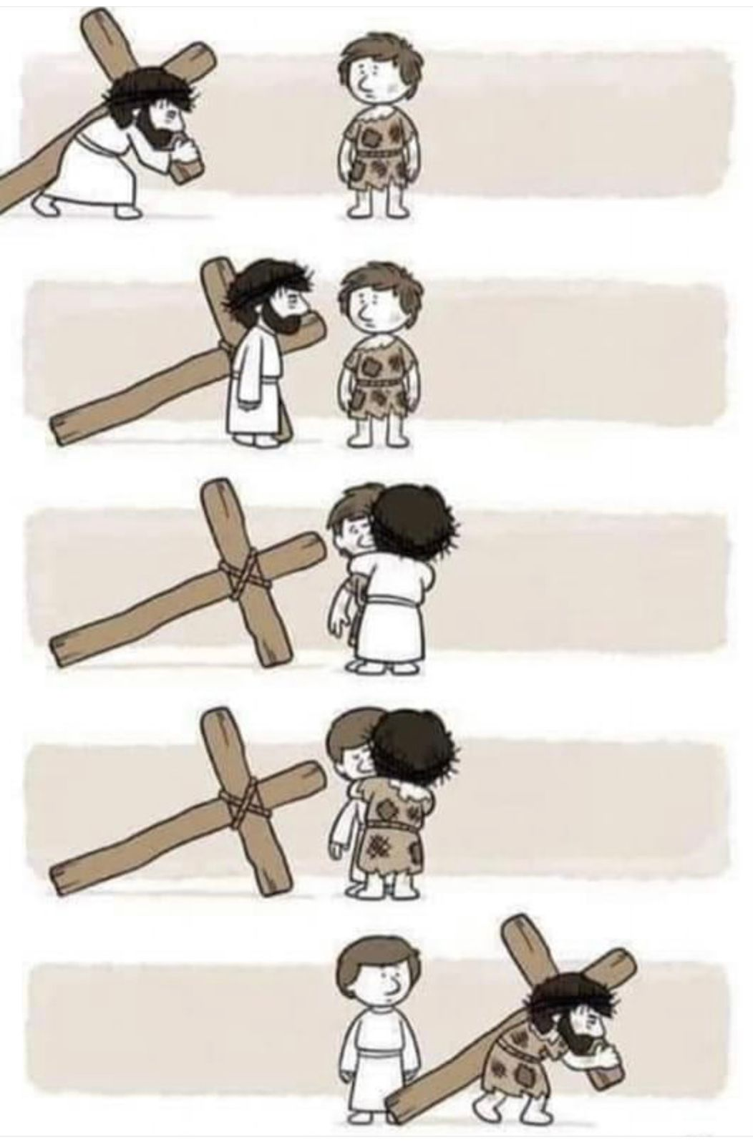
¿Qué aplicaciones
prácticas he aprendido hoy?
Notes:
¿Qué aplicaciones prácticas he aprendido hoy?
Deja que los estudiantes contesten

Slide 53
Tarea para la Lección 3
Vea el video
Responda las preguntas
Lea Éxodo 19 y 20
Notes:
LA TAREA PARA LECCIÓN 3
1. Vea el video corto de enseñanza: https://www.youtube.com/watch?v=zVBTxV-0zzg
2. ¿Cuál es el primer y segundo mandamiento y que protege Dios con estos mandamientos?
3. ¿Qué quiere Dios que hagamos con estos mandamientos?
4. Lea Éxodo 19 y 20.

Slide 54
Bendición
El Señor te bendiga y te guarde. Haga el Señor resplandecer su rostro sobre ti y tenga de ti misericordia. Vuelva el Señor su rostro a ti, y te conceda la paz. Amén. (Números 6:24-26)
Notes:
2. Compartir la oración de clausura o la bendición
3. Despedida

Slide 55
ACADEMIA
CRISTO

Slide 56
Habilidad de cumplir la ley
Notes:
MATERIALES EXTRAS
Habilidad de cumplir la ley: Algunos alumnos podrían estar convencidos de que las personas tienen el poder de cumplir la ley. ¨Si Dios lo manda, debemos de poder cumplir, ¨ ellos dicen.
Necesitan entender el estado de nuestra naturaleza pecaminosa y el propósito de la ley.
Por naturaleza, estamos muertos en nuestros pecados (Efesios 2:1) y enemigos de Dios (Romanos 8:7). No teníamos ni el deseo ni la habilidad de cumplir con lo que Dios demanda.
Aun como creyentes, constantemente luchamos contra nuestra naturaleza pecaminosa (Romanos 7). El propósito de la ley es mostrarnos nuestros pecados (Romanos 3:20).
La ley no nos puede salvar ni mostrarnos una manera viable de salvarnos a nosotros mismos. La ley nos muestra lo que debemos ser y no asume que tenemos la habilidad de ser ese tipo de persona. De hecho, nos muestra el opuesto, que no tenemos esa habilidad. Nos da el estándar, pero no nos ayuda a lograr esa meta.

